Slide 1
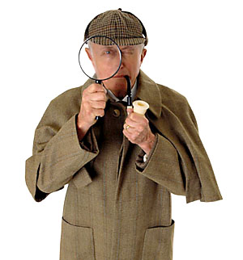
DÉTECTIVE POISSON

Slide 2
Bonjour les amis,
Votre enseignante m’a dit que vous aviez reçu beaucoup d’information sur les animaux marins et j’ai tout de suite voulu demander votre aide. Je dois retrouver un mystérieux voleur d’animaux marins qu’on appelle le poissonnier. On doit le retrouver avant qu’il ne vole le très rare poisson dinosaure! Il a déjà volé plusieurs animaux marins. Il me laisse des devinettes que je dois résoudre pour trouver où il se cache. À chaque bonne réponse, il laisse une indice sur sa cachette. S’il-vous-plaît, aidez-moi !
Bonne chance !
Détective Poisson

Slide 3
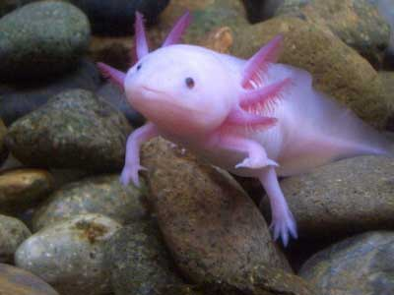
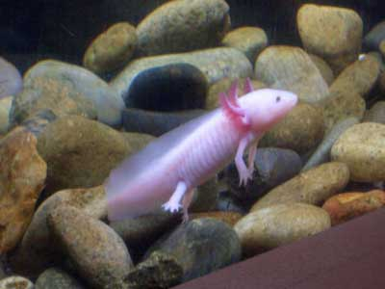
Le poisson dinosaure

Slide 4
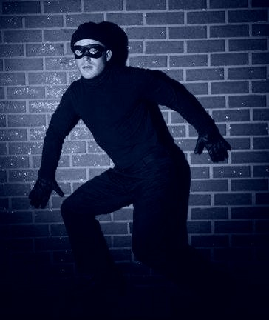
Le poissonnier

Slide 5

Bonne enquête petits détectives !

Slide 6

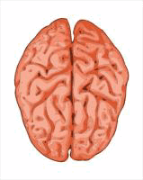
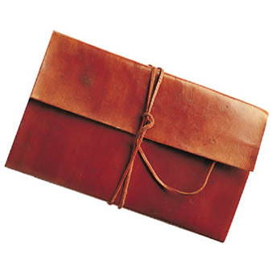
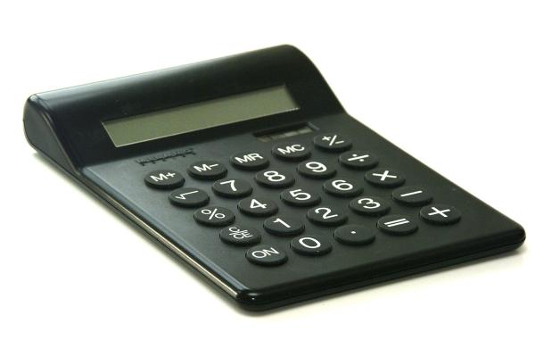
Nos outils de détective
La loupe pour observer
Le cerveau pour la mémoire
Le carnet pour écrire
La calculatrice pour compter

Slide 7
DEVINETTE 1
J’ai des nageoires dorsales, ventrales et caudales
J’ai une vessie natatoire
J’ai des branchies
J’ai des écailles

Slide 8

Le poisson

Slide 9
INDICE 1
Tu trouveras une carte qui indique ma cachette sur le terrain de l’école Monseigneur Jetté

Slide 10

Devinette 2
Trouve le poisson-trompette

Slide 12
INDICE 2
Tu ne la trouveras pas au sous-sol

Slide 13
Devinette 3
i e
R a

Slide 14
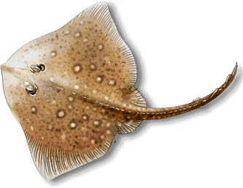
Raie

Slide 15
INDICE 3
Tu ne la trouveras pas au rez-de-chaussée

Slide 16
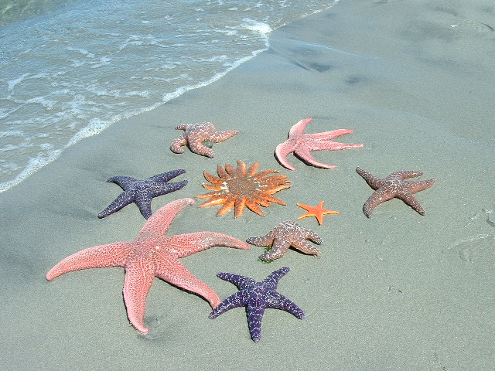
Devinette 4

Slide 17
9

Slide 18
INDICE 4
Tu ne la trouveras pas au deuxième étage

Slide 19
Devinette 5
J’ai une poche de kangourou
C’est le mâle qui porte les œufs
Je peux changer de couleur

Slide 20
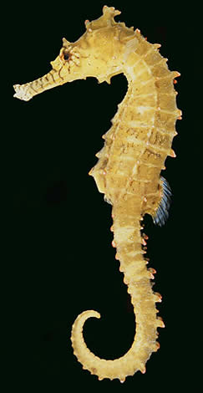
L’hippocampe

Slide 21
INDICE 5
Tu ne la trouveras pas sur le toit

Slide 22


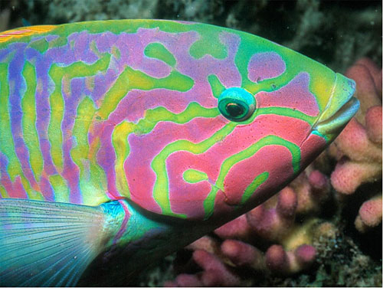
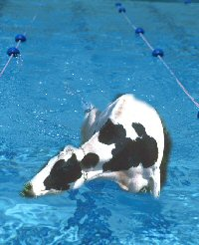
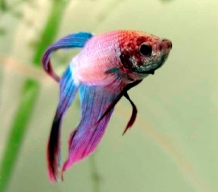
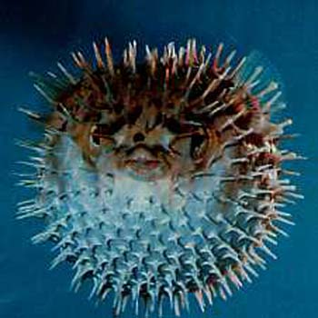
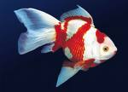

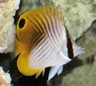

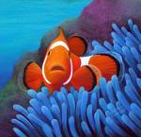
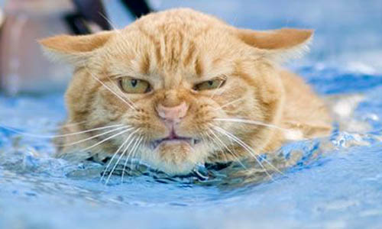
Devinette 6
Combien comptes-tu de poisson parmi ces animaux ?

Slide 23
10

Slide 24
INDICE 6
Tu la trouveras à l’extérieur

Slide 25
Devinette 7
e t u r o t

Slide 26
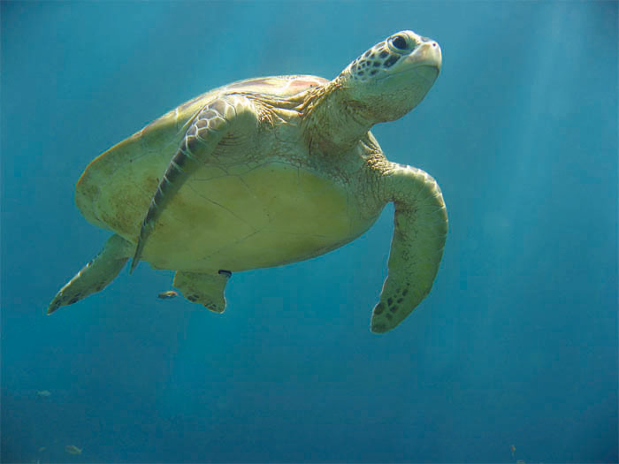
Tortue

Slide 27
INDICE 7
Tu la trouveras en arrière de l’école

Slide 28
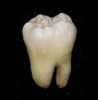
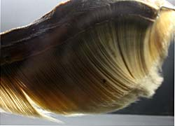
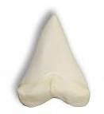
Devinette 8
Trouve la dent de requin

Slide 30
INDICE 8
Tu la trouveras dans le sable

Slide 31
Bravo petits détectives !
Je savais que vous réussiriez !
Il ne vous reste qu’à mettre tous les indices ensemble pour trouver où se cache le poissonnier

